Slide 1

Operating System Course Project

Slide 2
Course Project Purpose
操作系统是一门实践性很强的课程
一般性地阐述其工作原理，很可能使本来具体生动的内容变得十分抽象、枯燥并难以理解
解决好理论与实践相结合的问题是提高操作系统教学质量的关键
一门好的操作系统实践课将使读者更加形象和深刻地理解课堂中讲述的概念、原理和它们的应用
经常地，基本思想用自然语言及图表等描述更简洁清晰。而对应的详细实现，则必须用代码才能表达完整

Slide 3

How to Study？
What I hear I forget, what I see I remember, what I do I understand.
不闻不若闻之，闻之不若见之，见之不若知之，知之不若行之,学至于行之而止矣。
---荀子

Slide 4
What This Course is About?
Concentrates on the concepts and techniques in design and implementation of operating systems
This course covers the design and implementation of three principle components of operating systems:
Process
Management
Memory
Management
File Systems
Management

Slide 5
Real OS?
实际的OS不管结构功能还是源代码都太复杂(新版Linux内核源代码行数已近3000万行)，个人短时间内难以掌握
常常缺少有效的内核调试手段。在实机上修改内核，一不小心就瘫痪了。coding, remake，reinstall，coding, remake，reinstall，…, nightmare
对教学而言，在实机上更适合做一些外围扩展功能，以及用应用代码模拟一些OS内核功能

Slide 6
Required OS for OSCP
小巧玲珑，代码量少，容易掌握
有基本的OS功能，包括进程线程管理，内存管理，基本的文件系统等。基础平台不能太小，否则几乎是平地起高楼，项目时间难把控
但功能又不能太完善，否则留下来改进的余地就少了，只能面向试验高级的功能
同时功能太完善，必然代码量大，结构复杂，学习掌握困难。因此基础平台不宜太大
运行在某种模拟环境下，方便调试内核功能

Slide 7
Some OS for Teaching Purpose
MINIX (A. S. Tanenbaum, 12000行源代码 + 3000行注释)
目标是一个完整的OS，类Unix
包含了系统启动和Shell等实际操作系统不可缺少的部分
需与具体的设备打交道
不同的机器指令集需要有不同的编译器
移植性不能令人满意

Slide 8
Some OS for Teaching Purpose(2)
MOS(Shanghai Jiaotong University)
简单，能非常容易地理解进程调度和文件系统等部分原理
但过于简单，不能涵盖操作系统的大部分功能
虚拟机指令集为自定义，没有现成的编译器，必须直接编写汇编程序才能在MOS虚拟机上运行，缺乏开发大型应用程序的能力

Slide 9
Some OS for Teaching Purpose(3)
NACHOS (Not Another Completely Heuristic Operating System)
Prof. Thomas E. Anderson of UC Berkeley
目前原作者在华盛顿大学，Nachos主页为：
https://homes.cs.washington.edu/~tom/nachos/
Nachos的主页已很长时间未更新了

Slide 10
The Nachos Instructional Operating System
In teaching operating systems at an undergraduate level, we belive that it is important to provide a project that is realistic enought to show how real operating systems work, yet is simple enough that the students can understand and modify it in significant ways.
A number of these instructional systems have been created over the last two decades, but recent advances in hardware and software design, along with the increasing power of available computational resources, have changed the basis for many of the tradeoffs made by these systems.

Slide 11
The Nachos Instructional Operating System
We have implemented an instructional operating system, called Nachos, and designed a series of assignments to go with it. Our system includes CPU and device simulators, and it runs as a regular UNIX process. Nachos illustrates and takes advantage of modern operating systems technology, such as threads and remote procedure calls, recent hardware advances, such as RISC'S and the prevalence of memory hierarchies, and modern software design techniques, such as protocol layering and object-oriented programming. Nachos has been used to teach undergraduate operating systems classes at several universities with positive results.

Slide 12
Some OS for Teaching Purpose(4)
Pintos by Ben Pfaff
Developed for Stanford’s CS 140 operating systems course as a successor to Nachos，a less realistic educational operating system.
https://pintos-os.org/

Slide 13
Pintos
Pintos is a simple OS framework for 80x86. It supports kernel threads, loading and running user programs, and a file system, but it implements all of these in a very simple way.
Pintos could run on a regular IBM-compatible PC.
We will run Pintos projects in a system simulator, Bochs and QEMU simulators. Pintos has also been tested with VMware Player.
These projects are hard. They have a reputation of taking a lot of time, and deservedly so. We will do what we can to reduce the workload, such as providing a lot of support material, but there is plenty of hard work that needs to be done.

Slide 14
Pintos(2)
Pintos有4个Projects，难度高。参见：
https://zhuanlan.zhihu.com/p/104497182
斯坦福大学Pintos Project1、2 指南+总结
https://zhuanlan.zhihu.com/p/96498456
PintOS projects 爆肝实录 -- 1

Slide 15
Possible Platforms for Nachos
Linux，包括虚拟机(VMware等)中的Linux
Windows Subsystem for Linux(WSL version 2)
Cygwin
386 BSD Unix

Slide 16
Possible Platforms for Nachos(2)
Sun Solaris
HP-UX
DEC Alpha BSD/Linux
IBM RS/6000 AIX
Mac(X86) OS
Nachos Java版

Slide 17
Our Choice
Nachos-3.4-UALR-2022版
Host of Nachos: Ubuntu, 32 or 64 bit
Run Ubuntu on PC or in VMware, VirtualBox, …

Slide 18
About M1/M2(ARM CPU) Mac
因为C++版本Nachos中的线程上下文切换程序是用汇编语言写的(也必须用汇编语言)，与CPU的机器指令相关。Nachos当前版本尚未支持ARM CPU
因此需要在Nachos中添加对ARM CPU的相关汇编语言程序，才能让Nachos支持ARM的机器
使用M1/M2 Mac的同学可用：1-实验室Linux机器；2-同组X86 Linux的同学开启SSH服务，Mac的同学用SSH协议通过网络连接；3-网上的X86虚拟机；4*-我校高性能计算云平台的X86虚拟机；…
我校高性能计算云平台的存储及运算性能有限，因此仅限确实需要该平台的同学使用

Slide 19
Nachos的一些版本
Nachos 3.0，3.1，3.2：一些早期的版本
Nachos 3.4：一个主要的成熟版本
Nachos-3.4-UALR：Peiyi Tang等改写的Nachos 3.4修改版
Nachos 4.0：Nachos原作者重写的一个版本。与3.4版相比，原作者自己认为没有突出的优点，且仅做到了beta-test阶段
Nachos 4.1：非官方对Nachos 4.0的修改版
Nachos 5.0j：Daniel Hettena等改写的Java版

Slide 20
Nachos-3.4-UALR版
修改自Nachos 3.4版，主要修改者为Dr. Peiyi Tang
改进了可移植性、兼容性及Nachos 3.4原版的个别bug
附带《Introductory Book》及《Study Book》这两个较为详尽的Nachos教程，教程中引用的部分代码直接带有Nachos-3.4-UALR版的源代码行号，方便对照学习
我院张鸿烈老师撰写的经典教程《操作系统课程设计 指导教程》也是基于Nachos-3.4-UALR版的，大量的源代码也带有Nachos-3.4-UALR版的行号
所以，选择Nachos-3.4-UALR版，是多方面考虑的结果

Slide 21

Dr. Peiyi Tang
复旦，数学学士，1970
华东师大，计算机科学硕士，1982
University of Illinois at Urbana-Champaign (UIUC)，计算机科学博士，1989
University of Southern Queensland任教1995-2001
University of Arkansas at Little Rock(UALR阿肯色大学小石城校区)，任教2001-

Slide 22
Nachos-3.4-UALR-2022版
2021-2022年修改自Nachos-3.4-UALR版
主要修改点：
消除了编译时的大量warning输出
与高低版本的gcc/g++均兼容
用同一套Makefile自动适应32/64位的Linux平台(但编译出的Nachos仍为32位应用程序)
在修改过程中尽量保持原来源码的行号不变
我们的操作系统课程设计选用Nachos-3.4-UALR-2022版

Slide 23
Recommended Environment(For Your PC)
Ubuntu 14.04.6 LTS Desktop i386 (Trusty Tahr)(仍在支持中)，版本低的Linux启动快，虚拟机映像小，方便在不同机器间移动。VMware会自动安装VMware Tools，方便改变客户机窗口，与宿主机之间复制粘贴文本及拖放文件等
gcc-2.8.1-mips cross compiler
Nachos-3.4-UALR-2022版

Slide 24
7个实验
实验1 Nachos实验环境准备、安装与源码分析(Lab1)
实验2 具有优先级的线程调度(Lab2)
实验3 使用信号量解决N线程屏障问题(Lab3)
实验4 基本文件系统扩展(Lab4)
实验5 具有二级索引的文件系统(Lab5)
实验6 系统调用与多道用户程序(Lab6)
实验7 虚拟内存(Lab7)

Slide 25
各实验相对难度及依赖关系
Lab | 题目 | 相对难度 | 相对代码量 | 前序Lab
Lab1 | 安装及源码分析 | ★★★★★
Lab2 | 优先级线程调度 | ★★★ | 1.0
Lab3 | N线程屏障信号量问题 | ★★★+ | 2.0
Lab4 | 基本文件系统扩展 | ★★★★+ | 4.0
Lab5 | 二级索引文件系统 | ★★★★ | 6.0 | Lab4
Lab6 | 系统调用与多用户程序 | ★★★★★ | 6.0
Lab7 | 虚拟内存(选做) | ★★★★★+ | 10.0 | Lab6
注：相对代码量(不计空行及注释行)仅供参考。因方法算法等选项不同，编程风格的差异，代码量可能会有较大出入。
相对难度是综合考虑代码阅读、编写、调试，及撰写实验报告两部分的难度。

Slide 26
Download
课程设计相关的安装包及资料下载地址：
https://pan.baidu.com/s/1eeAOOMRig8siCV0twkophw
提取码：oscp
Notes:
Ubuntu 12.04 LTS为目前官方在线支持的Ubuntu最低版本

Slide 27
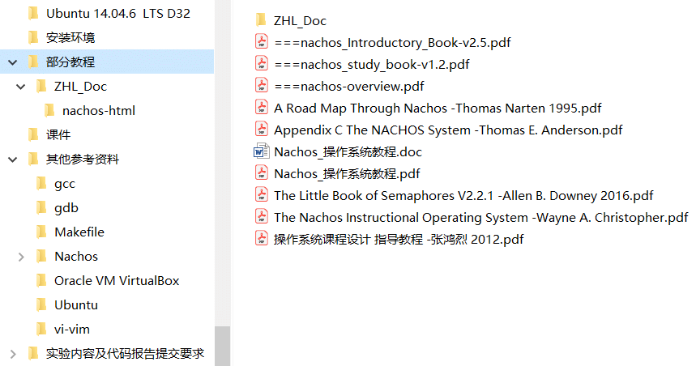
Download(2)
网盘目录如右图
内容包括：
安装包(2个)
中英文教程
课件(持续更新)
其他参考资料
Nachos
gcc
Makefile
gdb
Ubuntu
VirtualBox
vi/vim
实验内容及代码报告提交要求
一个VMware虚拟机映像
Notes:
“homes.cs.washington.edu_~tom_nachos”文件夹是Nachos原作者Tom Adnerson目前在华盛顿大学的，也就是目前的Nachos主页。
“CSE 120 Nachos Project”文件夹时加利福尼亚大学圣迭戈分校(UCSD)CSE 120课程的资料

Slide 28
URL
https://homes.cs.washington.edu/~tom/nachos/
Nachos home
https://users.cs.duke.edu/~narten/110/nachos/main/main.html
A Road Map Through Nachos by Thomas Narten

Slide 29
主要参考资料
1. 《操作系统课程设计 指导教程》，张鸿烈，2012
2. Nachos Introductory Book V2.5，Peiyi Tang，2002
3. Nachos Study Book V1.2，Peiyi Tang，2002
4. A Road Map Through Nachos，Thomas Narten，1995
5. 《Nachos 操作系统教程》
6. 部分教程\ZHL_Doc\index.html 网页版的资料及Nachos源码
以上资料网盘中均有
有关Nachos的其他资料，以及gcc，makefile，gdb，Ubuntu，vi/vim等方面的资料，详见网盘相关目录，或自行搜索补充

Slide 30
Thanks!

